Slide 1



在
线
外
卖
系
答辩人：贺越华
指导老师：李优
统
仙
风
道
骨
蒹葭苍苍，白露为霜。所谓伊人，在水一方。

Slide 2


壹
项目分工
蒹葭苍苍，白露为霜。所谓伊人，在水一方。
目 录
贰
项目实现
蒹葭苍苍，白露为霜。所谓伊人，在水一方。
叁
项目功能展示
蒹葭苍苍，白露为霜。所谓伊人，在水一方。
肆
项目的总结
蒹葭苍苍，白露为霜。所谓伊人，在水一方。

Slide 3

壹
项目分工
蒹葭苍苍，白露为霜。所谓伊人，在水一方。

Slide 4

壹
项目分工
壹
1801000711贺越华
叁
1800301338于彬磊
概要设计 详细设计 协调组员工作
课程设计报告的编写
项目总结 PPT制作
课程设计报告的编写。
1801500104孟竹筠
1800301303吴少娜
贰
肆
绪论 需求分析
课程设计报告的编写
软件开发 软件测试
课程设计报告的编写

Slide 5
贰
项目实现
蒹葭苍苍，白露为霜。所谓伊人，在水一方。
PPT模板 http://www.1ppt.com/moban/

Slide 6
贰
摘要
高校食堂高峰期人数过多
校外外卖食品安全隐患的问题
问题
学生注册 点餐和取消订单
菜单信息录入 更新
订单处理等
功能
缓解校园食堂的压力
疫情期间避免学生拥挤
多样化学生的就餐方式
目标
关键词:外卖 Android Java

Slide 7
贰
需求分析
系统的稳定性，较低的故障概率
可根据系统的负载情况和容量增长
方便地实现系统扩容。
出错处理
数据容错处理
可用性
安全性
性能
可扩容性
可靠性
操作流程易于理解
界面美观
操作方便 逻辑合理
满足用户的使用需求
系统部署简单便捷
页面 响应迅速
提供密码安全保护
确保系统及信息的安全性
程序能防范各种基本漏洞攻。
系统用户的登录密码不可过于简单。

Slide 8
贰
功能需求
学生端
选择系统中已经由食堂方设置好的餐品种类
每个学生都能自由选择想要菜品，确认订单
可以在饭后对食堂菜品进行评价
可以设置个人信息
食堂端
管理员能对自己管理的菜品进行更改管理其信息
能添加新的菜品并设置相关信息——设置菜品的名称
撰写菜品的描述，用料
查看订单，进行订单处理

Slide 9
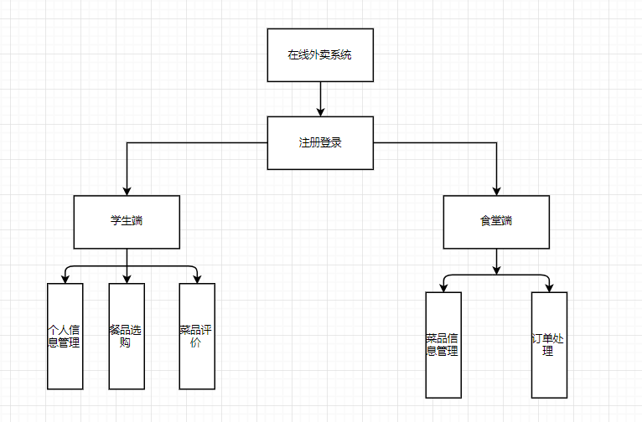
贰
层次图

Slide 10
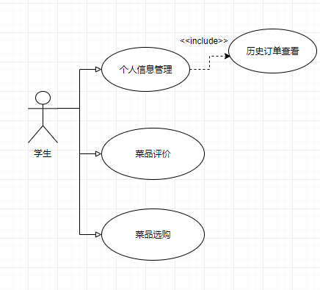
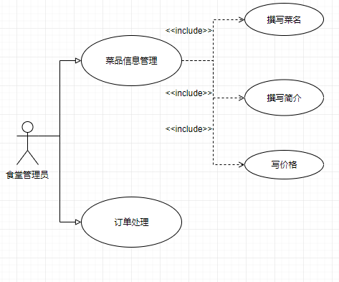
贰
用例图
学生端用例
食堂端用例

Slide 11
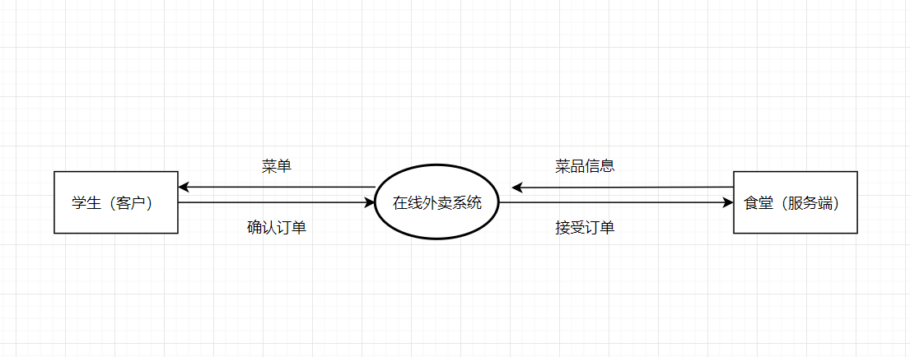
贰
业务数据流程
用户在外卖系统下单
外卖系统将订单提交给食堂方
食堂方进行订单处理
肆
业务数据流程图

Slide 12
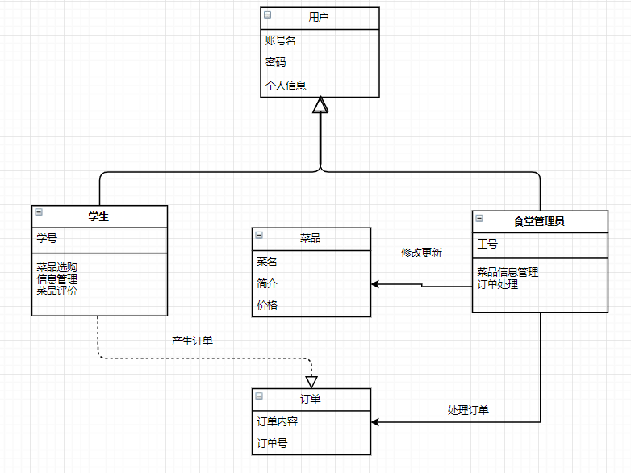
贰
核心类图

Slide 13
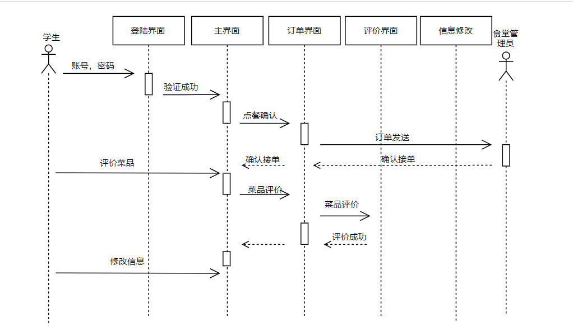
贰
时序图
学生端

Slide 14
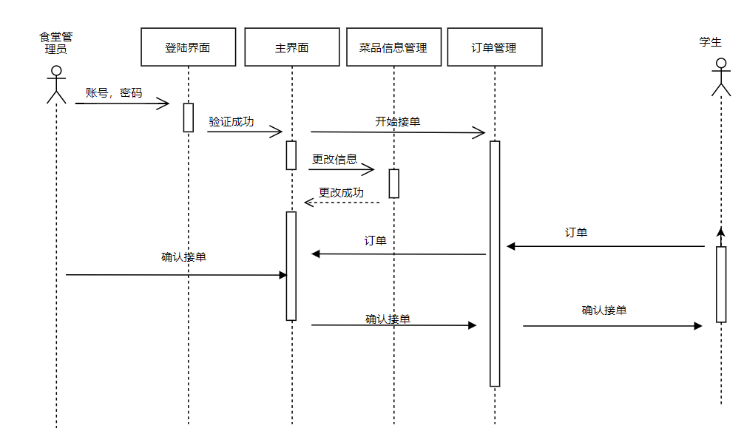
贰
时序图
食堂端

Slide 15
贰
实用工具
Mysql
Java
Java是一门面向对象编程语言，具有简单性、面向对象、分布式、健壮性、安全性、平台独立与可移植性、多线程、动态性等特点。可以编写桌面应用程序、Web应用程序、分布式系统和嵌入式系统应用程序等 。
。
Mysql 是应用广泛的开源关系型数据库，被广泛地应用于各种项目开发之中。可以给本项目有兼容性的数据库支持。
Android Studio
Android Studio 是谷歌推出的一个Android集成开发工具，用于安卓开发和调试。

Slide 16
项目功能展示
叁
蒹葭苍苍，白露为霜。所谓伊人，在水一方。

Slide 17

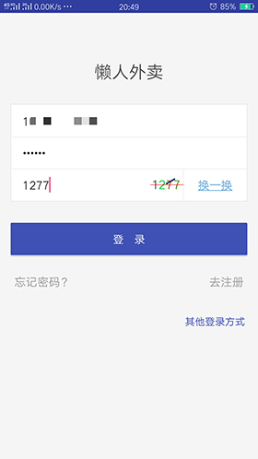
叁
登录功能

Slide 18
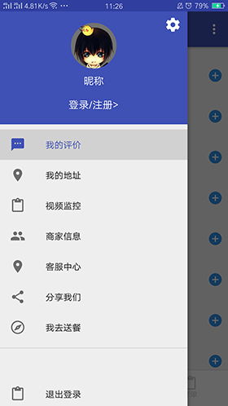
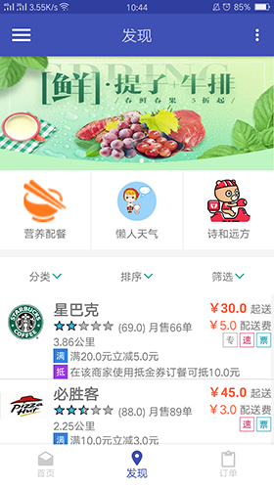
叁
主要界面

Slide 19
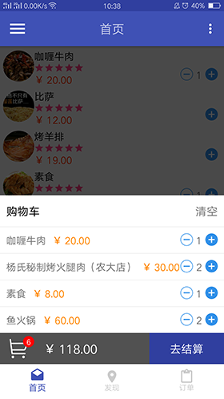
叁
购物车

Slide 20
肆
项目总结
蒹葭苍苍，白露为霜。所谓伊人，在水一方。

Slide 21
肆
团队收获
壹
通过项目更加熟悉软件工程开发的流程，学回了很多课程知识。
学习了安卓开发，和团队合作。有了些许团队作业的经验。学会了使用一些软件和工具
贰
叁
提升了团队交流协作能力。增加了分工协作的经验。和任务分配的经验。

Slide 22
肆
项目暂留缺点
缺少第三方管理员监督 缺少购物车功能。 一些数据处理校验功能尚不完善

Slide 23

再
见
谢谢观看
仙
风
道
骨

